Slide 1
9.разред ЛИКОВНА КУЛТУРА СЛОБОДНО КОМПОНОВАЊЕ И ФАНТАСТИКА
< Реални облици у нереалним односима >

Slide 2
Надреализам је умјетнички покрет
формиран у духу револта, у првим
деценијама ХХ вијека ;
Надреализам су покренули француски
интелектуалци а формалан почетак је
обиљежило издање Надреалистичког
манифеста пјесника Андреа Бретона у
Паризу 1924. године ;
Неки од најзначајнијих представника
овог правца су :
- Салвадор Дали
- Хуан Миро
- Рене Магрит
НАДРЕАЛИЗАМ
(франц. сурреалисме)

Slide 3
У сликарству се надреалисти служе веома прецизном техником чинећи готово опипљивима визије које припадају димензији ума, а не димензији стварности;
На платну предмети трпе изибличења или се смјештају у контекст који је потпуно стран њиховој уобичајеној околини.
Салвадор Дали,
Искушење Св.Антуна , 1946

Slide 4
Салвадор Дали
Шпански сликар, каталонац је своја дјела описао као “ручно израђене фотографије снова”.
Комбинацијом неспојивих елемената из природе, са примјесама фантастике, своју имагинацију је довео до иреалности, учинивши да његова дјела дјелују бизарно, неуобичајено и узнемиравајуће.
У његова најпознатија дјела убрајамо :
“Постојаност памћења”(1931.)
“Жирафа у пламену” (1937.)
“Слонови” (1948.) и др.

Slide 5
Салвадор Дали,Постојаност памћења , 1931.

Slide 6
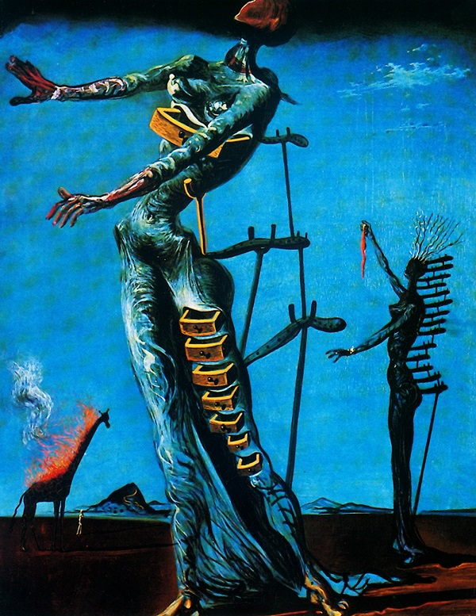
Салвадор Дали, Жирафа у пламену, 1937.

Slide 7
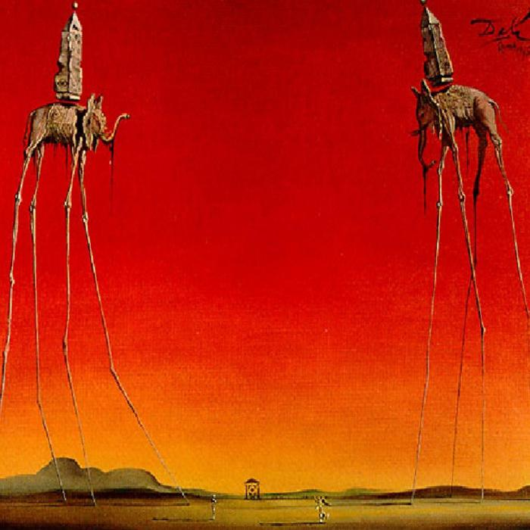
Салвадор Дали, Слонови , 1942.

Slide 8
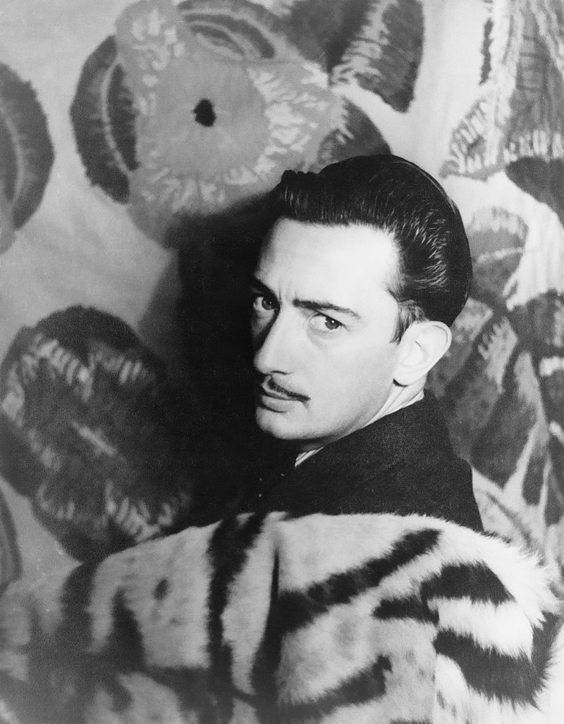
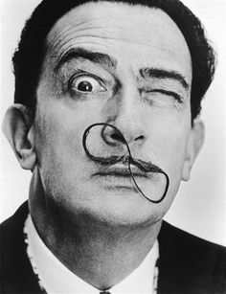
“Ако будеш играо улогу генија – постаћеш геније” Салвадор Дали

Slide 9
Хуан Миро
Хуан Миро је имао лирски и апстрактан надреалистички израз. Карактеристише га разиграност маште, хумор и фантазија , апстрактни односи необичних геометријских облика као и чудна, изврнута стварност. Најпознатији примјери његовог рада су :
“Карневал арлекина” (1925.)
“Снобовско вече код принцезе”(1944.)
“Осмијех пламених крила” (1953.).

Slide 10
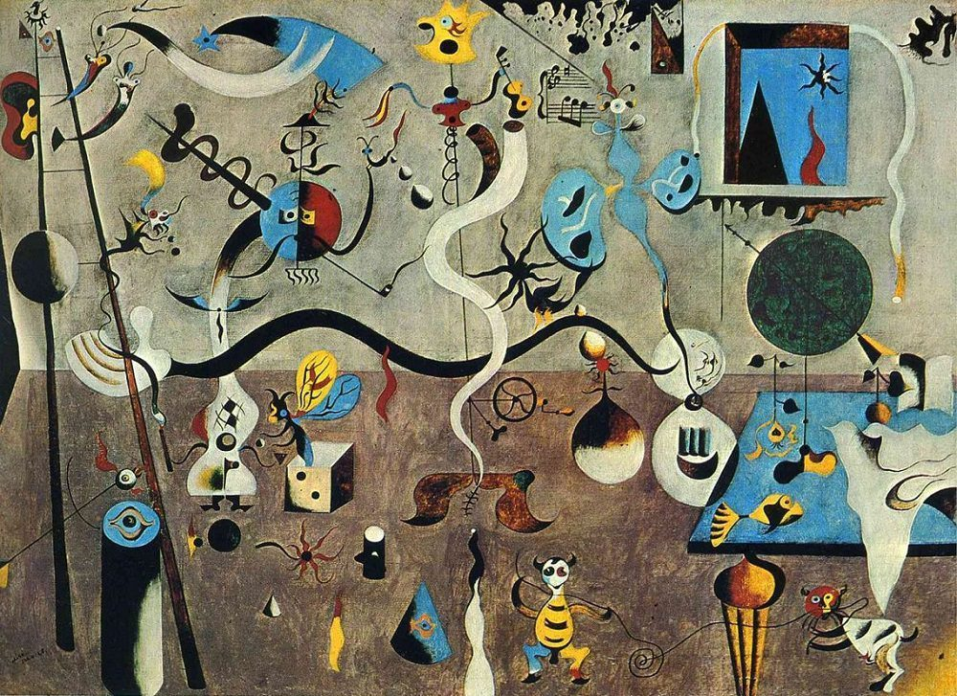
Хуан Миро, Карневал арлекина , 1924.-1925.

Slide 11
Хуан Миро, Снобовско вече код принцезе , 1944.

Slide 12
Хуан Миро, Осмјех пламених крила , 1953.

Slide 13
“Слика треба да ти омогући да откријеш нешто ново, сваки пут кад је погледаш” Хуан Миро, 1959.

Slide 14
Рене Магрит
Рене Магрит у својим дјелима излаже обичне објекте у необичним околностима или у чудном контексту, дајући им нова значења. Чест мотив на његовим сликама су особе са скривеним или покривеним лицима. Његова типична дјела су :
“Лажно огледало”(1928.)
“Пољубац” (1928.)
“Забрањена репродукција”(1937.)
“Син човјека” (1946.)
“Непоузданост слика/Ово није лула” (1928-1929.)

Slide 15
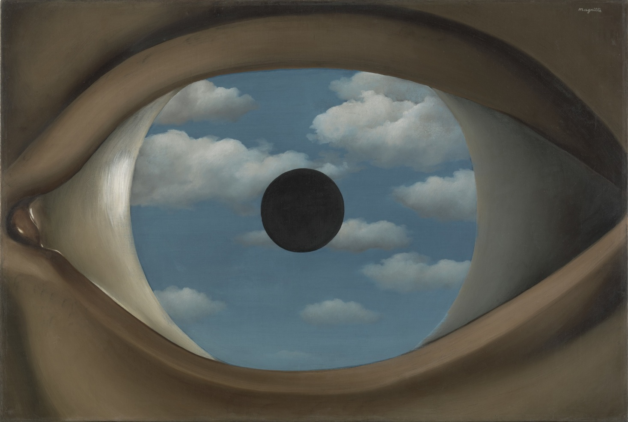
Рене Магрит, Лажно огледало , 1928.

Slide 16
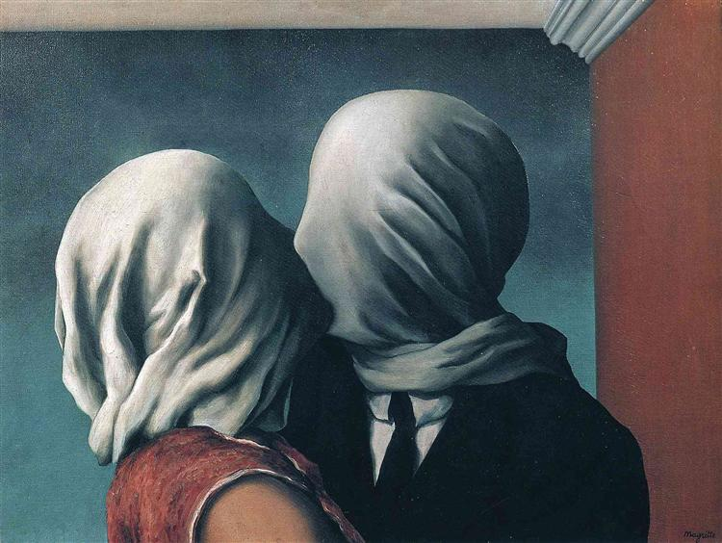
Рене Магрит, Љубавници , 1928.

Slide 17
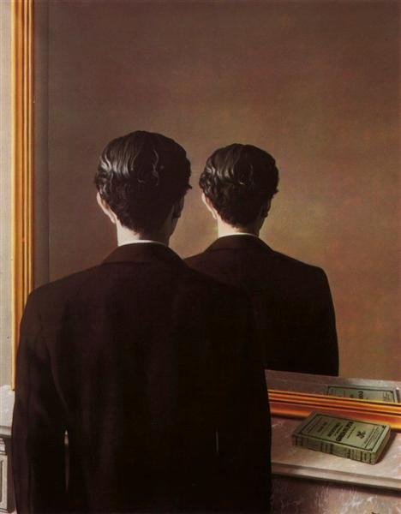
Рене Магрит, Забрањена репродукција , 1937.

Slide 18
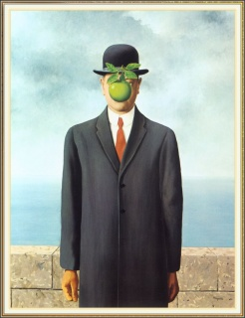
Рене Магрит, Син човјека , 1964.

Slide 19
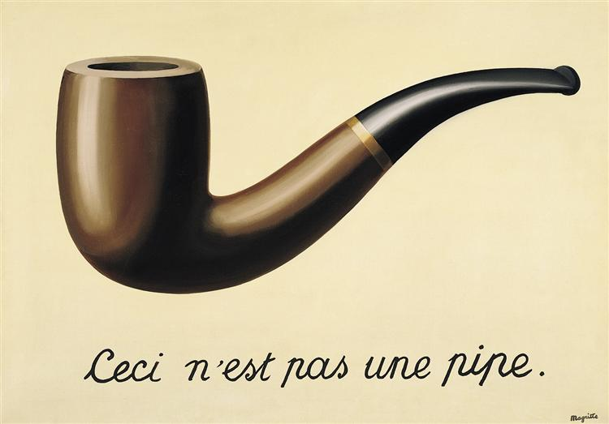
Рене Магрит, Непоузданост слика/Ово није лула, 1928-1929.

Slide 20
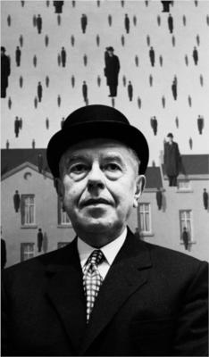
“Моје сликарство је видљиво, слике које ништа не крију; оне евоцирају мистерију...мистерија исто тако ништа не значи, њу је немогуће спознати.”
Рене Магрит

